Slide 1


Namsgögn.is
Efnafræði 2e
Kafli 20 Lífræn efnafræði
Kafli 20 Lífræn efnafræði
Þýtt og staðfært af Namsgögn.is úr efni frá OpenStax.org.

Slide 2
Yfirlit kafla
Namsgögn.is
20.1 Kolvetni
20.2 Alkóhól og eterar
20.3 Aldehýð, ketón, karboxýlsýrur og esterar
20.4 Amín og amíð
Þýtt og staðfært af Namsgögn.is úr efni frá OpenStax.org.

Slide 3
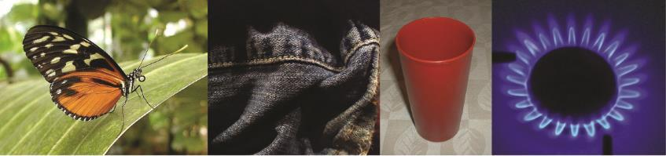
Mynd 20.1
Namsgögn.is
Öll lífræn efnasambönd innihalda kolefni og flest eru mynduð af lífverum, þótt þau myndist einnig við jarðfræðileg og manngerð ferli. (mynd vinstri: breytt verk eftir Jon Sullivan; mynd miðju til vinstri: breytt verk eftir Deb Tremper; mynd miðju til hægri: breytt verk eftir „annszyp“/Wikimedia Commons; mynd hægri: breytt verk eftir George Shuklin)
Þýtt og staðfært af Namsgögn.is úr efni frá OpenStax.org.

Slide 4
Námsmarkmið
Namsgögn.is
20.1 Kolvetni
  Útskýra mikilvægi kolvetna og ástæðuna fyrir fjölbreytileika þeirra
  Nefna mettuð og ómettuð kolvetni, og sameindir sem eru leiddar af þeim
  Lýsa efnahvörfum sem eru dæmigerð fyrir mettuð og ómettuð kolvetni
  Bera kennsl á byggingar- og rúmísómerur kolvetna
Þýtt og staðfært af Namsgögn.is úr efni frá OpenStax.org.

Slide 5
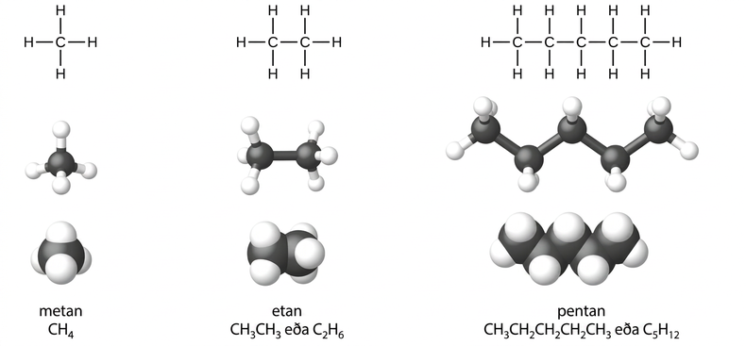
Mynd 20.2
Namsgögn.is
Á myndinni sjást Lewis-byggingar, kúlu- og strikalíkön og rýmislíkön fyrir sameindir metans, etans og pentans.
Þýtt og staðfært af Namsgögn.is úr efni frá OpenStax.org.

Slide 6
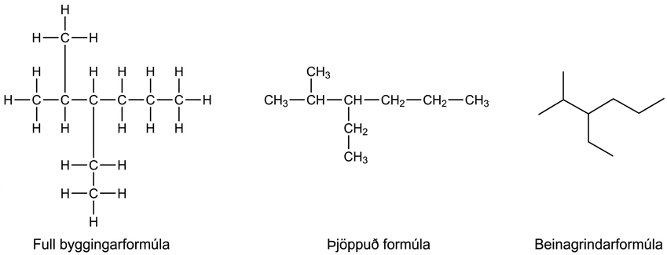
Mynd 20.3
Namsgögn.is
Sömu byggingu er hægt að sýna á þrjá mismunandi vegu: með fullri byggingarformúlu, þjappaðri formúlu og beinagrindarformúlu.
Þýtt og staðfært af Namsgögn.is úr efni frá OpenStax.org.

Slide 7
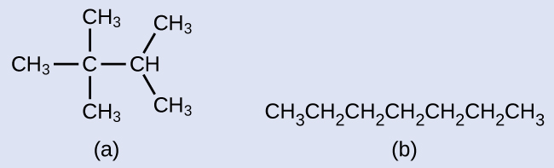
Dæmi 20.1
Namsgögn.is
Þýtt og staðfært af Namsgögn.is úr efni frá OpenStax.org.

Slide 8
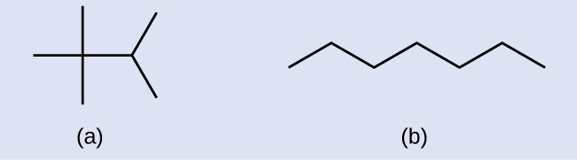
Dæmi 20.1
Namsgögn.is
Þýtt og staðfært af Namsgögn.is úr efni frá OpenStax.org.

Slide 9
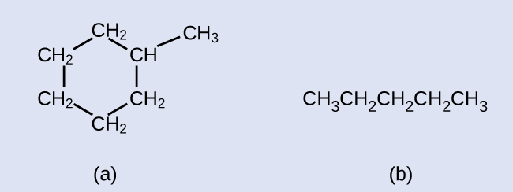
Dæmi 20.1
Namsgögn.is
Þýtt og staðfært af Namsgögn.is úr efni frá OpenStax.org.

Slide 10
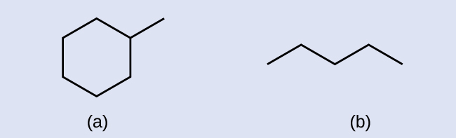
Dæmi 20.1
Namsgögn.is
Þýtt og staðfært af Namsgögn.is úr efni frá OpenStax.org.

Slide 11
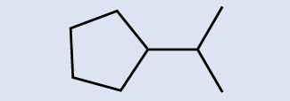
Dæmi 20.2
Namsgögn.is
Þýtt og staðfært af Namsgögn.is úr efni frá OpenStax.org.

Slide 12

Dæmi 20.2
Namsgögn.is
Þýtt og staðfært af Namsgögn.is úr efni frá OpenStax.org.

Slide 13
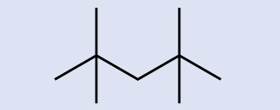
Dæmi 20.2
Namsgögn.is
Þýtt og staðfært af Namsgögn.is úr efni frá OpenStax.org.

Slide 14
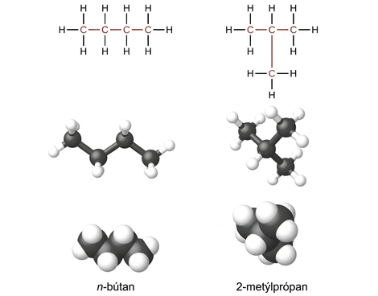
MYND 20.1
Namsgögn.is
Þýtt og staðfært af Namsgögn.is úr efni frá OpenStax.org.

Slide 15
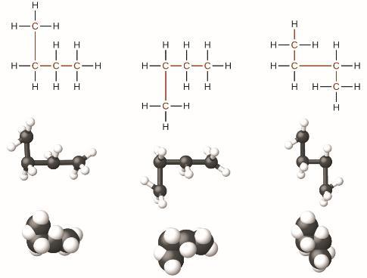
Mynd 20.4
Namsgögn.is
Þessar þrjár framsetningar á byggingu n-bútans eru ekki hverfur þar sem þær innihalda allar sömu uppröðun frumeinda og efnatengja.
Þýtt og staðfært af Namsgögn.is úr efni frá OpenStax.org.

Slide 16
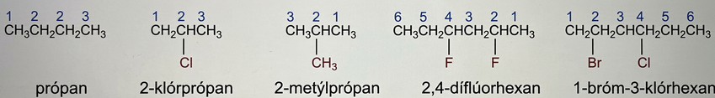
MYND 20.2
Namsgögn.is
Þýtt og staðfært af Namsgögn.is úr efni frá OpenStax.org.

Slide 17
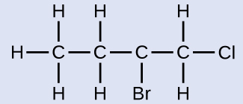
Dæmi 20.3
Namsgögn.is
Þýtt og staðfært af Namsgögn.is úr efni frá OpenStax.org.

Slide 18
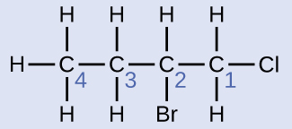
Dæmi 20.3
Namsgögn.is
Þýtt og staðfært af Namsgögn.is úr efni frá OpenStax.org.

Slide 19

Dæmi 20.3
Namsgögn.is
Þýtt og staðfært af Namsgögn.is úr efni frá OpenStax.org.

Slide 20
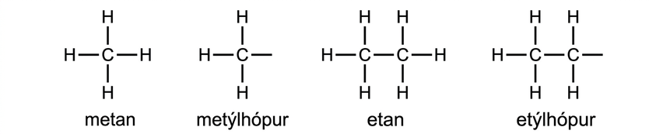
ÓTÖLUSETT MYND 20.3
Namsgögn.is
Þýtt og staðfært af Namsgögn.is úr efni frá OpenStax.org.

Slide 21
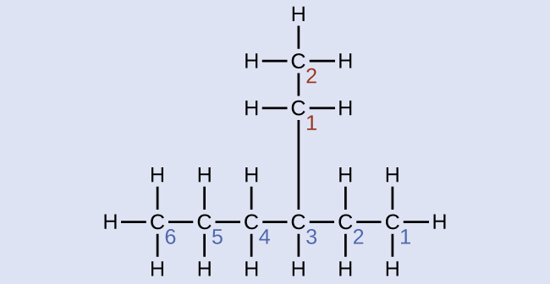
Sýnidæmi 20.4
Namsgögn.is
Þýtt og staðfært af Namsgögn.is úr efni frá OpenStax.org.

Slide 22
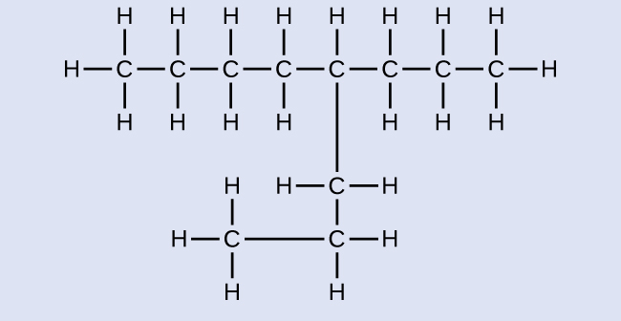
Dæmi 20.4
Namsgögn.is
Þýtt og staðfært af Namsgögn.is úr efni frá OpenStax.org.

Slide 23
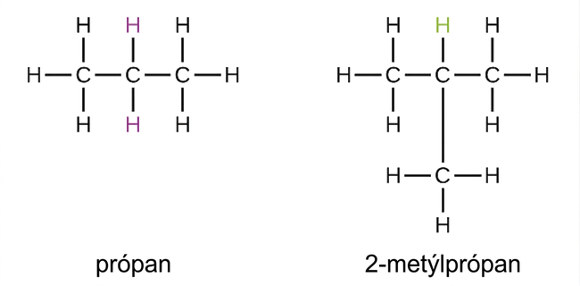
Ótölusett mynd 20.4
Namsgögn.is
Þýtt og staðfært af Namsgögn.is úr efni frá OpenStax.org.

Slide 24
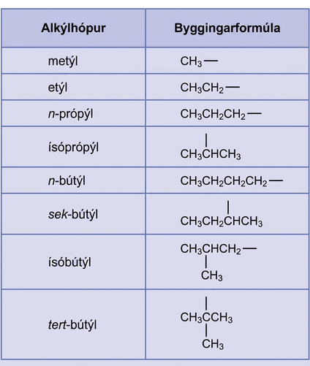
Mynd 20.5
Namsgögn.is
Þessi listi sýnir nöfn og formúlur fyrir ýmsa alkýlhópa sem myndast við brottnám vetnisfrumeinda frá mismunandi stöðum.
Þýtt og staðfært af Namsgögn.is úr efni frá OpenStax.org.

Slide 25
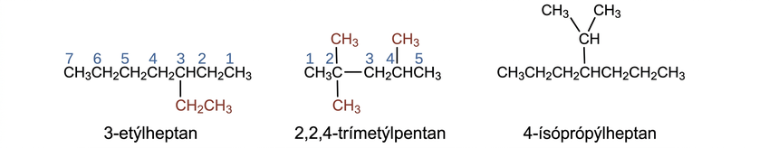
MYND 20.5
Namsgögn.is
Þýtt og staðfært af Namsgögn.is úr efni frá OpenStax.org.

Slide 26
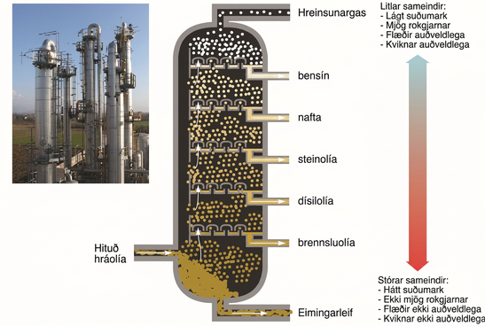
Mynd 20.6
Namsgögn.is
Í súlu fyrir hlutaeimingu á hráolíu gufar olía, sem hituð hefur verið í um 425 °C í ofninum, upp þegar hún fer inn í botn turnsins. Gufurnar stíga upp í gegnum bólulok á röð af bökkum í turninum. Eftir því sem gufurnar kólna smám saman, þéttast hlutar með hærra, og síðan lægra, suðumark í vökva og eru dregnir af. (mynd til vinstri: breyting á verki eftir Luigi Chiesa)
Þýtt og staðfært af Namsgögn.is úr efni frá OpenStax.org.

Slide 27
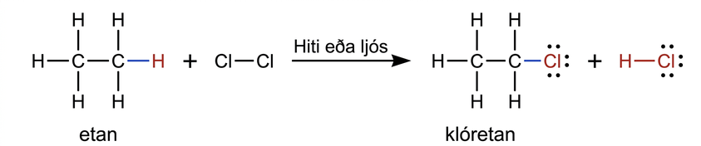
MYND 20.6
Namsgögn.is
Þýtt og staðfært af Namsgögn.is úr efni frá OpenStax.org.

Slide 28
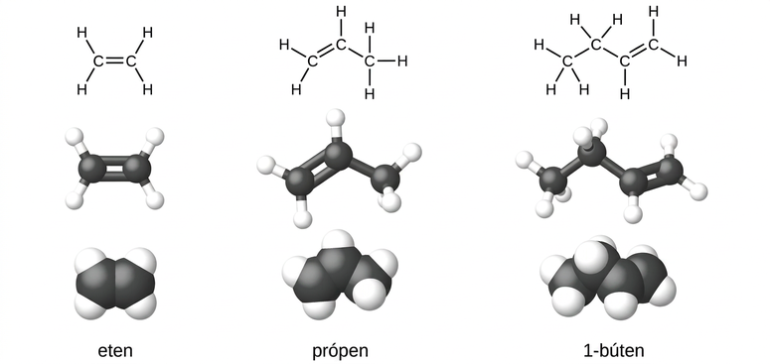
Mynd 20.7
Namsgögn.is
Útvíkkuð byggingarform, kúlu-og-stafalíkön og rýmislíkön fyrir alkenin eten, própen og 1-búten eru sýnd.
Þýtt og staðfært af Namsgögn.is úr efni frá OpenStax.org.

Slide 29
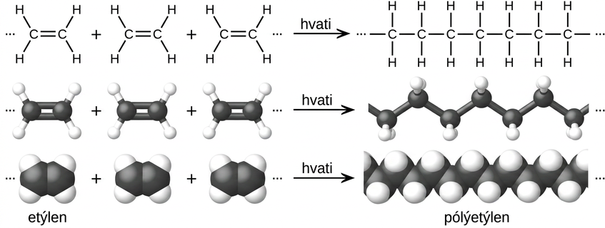
Mynd 20.8
Namsgögn.is
Sýnd er hvarfefnajafnan fyrir fjölliðun etýlens í pólýetýlen.
Þýtt og staðfært af Namsgögn.is úr efni frá OpenStax.org.

Slide 30
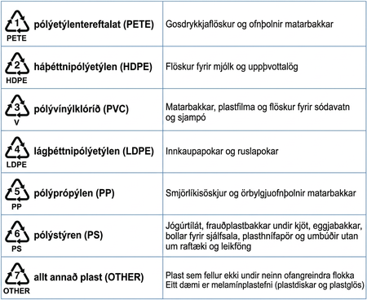
Mynd 20.9
Namsgögn.is
Hver tegund endurvinnanlegs plasts er merkt með kóða til að auðvelda auðkenningu.
Þýtt og staðfært af Namsgögn.is úr efni frá OpenStax.org.

Slide 31
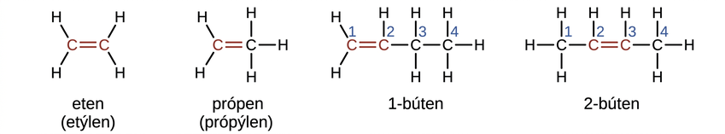
Ótölusett mynd 20.7
Namsgögn.is
Þýtt og staðfært af Namsgögn.is úr efni frá OpenStax.org.

Slide 32
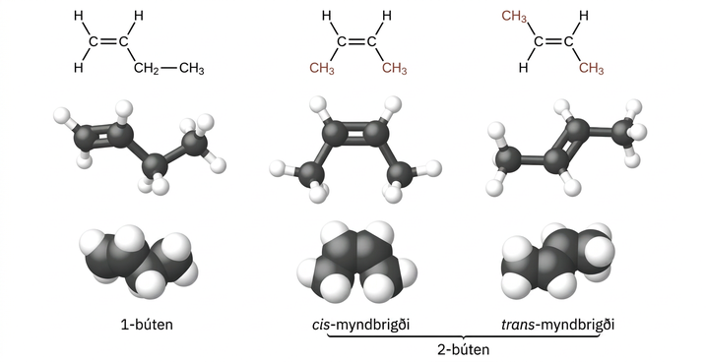
Mynd 20.10
Namsgögn.is
Þessi sameindalíkön sýna byggingar- og rúmmyndbrigði bútens.
Þýtt og staðfært af Namsgögn.is úr efni frá OpenStax.org.

Slide 33
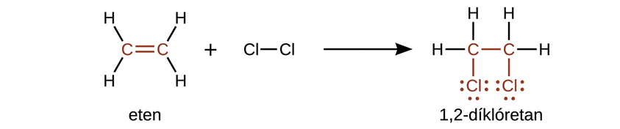
Ótölusett mynd 20.8
Namsgögn.is
Þýtt og staðfært af Namsgögn.is úr efni frá OpenStax.org.

Slide 34
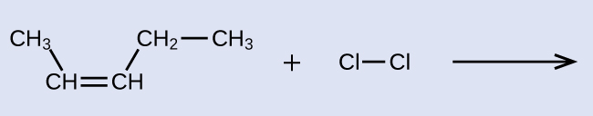
Dæmi 20.5
Namsgögn.is
Þýtt og staðfært af Namsgögn.is úr efni frá OpenStax.org.

Slide 35
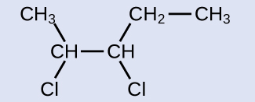
Dæmi 20.5
Namsgögn.is
Þýtt og staðfært af Namsgögn.is úr efni frá OpenStax.org.

Slide 36
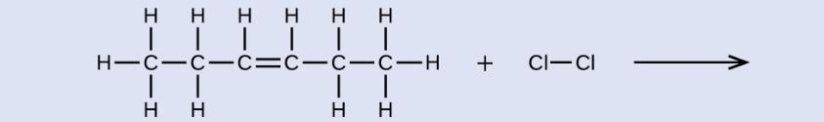
Dæmi 20.5
Namsgögn.is
Þýtt og staðfært af Namsgögn.is úr efni frá OpenStax.org.

Slide 37

MYND 20.9
Namsgögn.is
Þýtt og staðfært af Namsgögn.is úr efni frá OpenStax.org.

Slide 38

Sýnidæmi 20.6
Namsgögn.is
Þýtt og staðfært af Namsgögn.is úr efni frá OpenStax.org.

Slide 39

Dæmi 20.6
Namsgögn.is
Þýtt og staðfært af Namsgögn.is úr efni frá OpenStax.org.

Slide 40
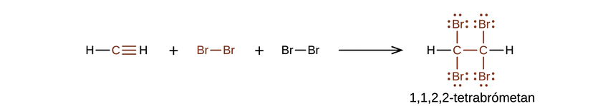
MYND 20.10
Namsgögn.is
Þýtt og staðfært af Namsgögn.is úr efni frá OpenStax.org.

Slide 41
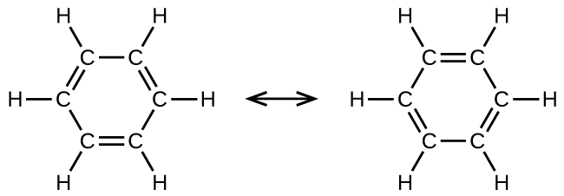
ÓTÖLUÐ MYND 20.11
Namsgögn.is
Þýtt og staðfært af Namsgögn.is úr efni frá OpenStax.org.

Slide 42
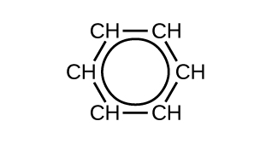
Mynd 20.11
Namsgögn.is
Þessi þjappaða formúla sýnir sérstöku tengjabyggingu bensens.
Þýtt og staðfært af Namsgögn.is úr efni frá OpenStax.org.

Slide 43
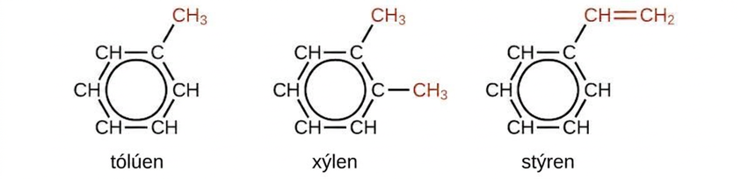
MYND 20.12
Namsgögn.is
Þýtt og staðfært af Namsgögn.is úr efni frá OpenStax.org.

Slide 44
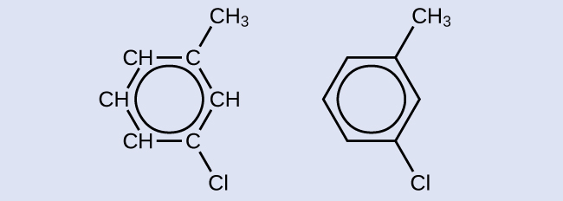
Dæmi 20.7
Namsgögn.is
Þýtt og staðfært af Namsgögn.is úr efni frá OpenStax.org.

Slide 45
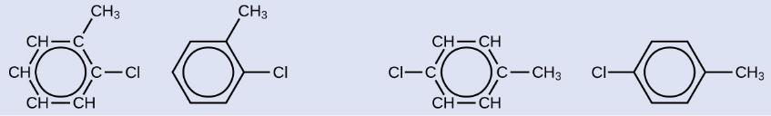
Dæmi 20.7
Namsgögn.is
Þýtt og staðfært af Namsgögn.is úr efni frá OpenStax.org.

Slide 46
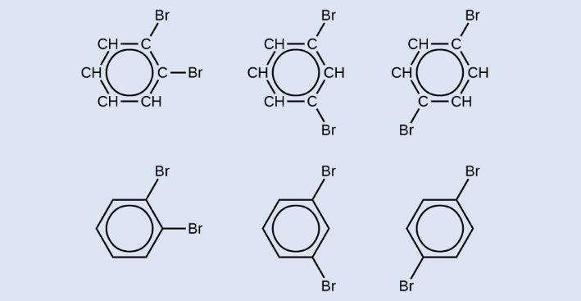
Sýnidæmi 20.7
Namsgögn.is
Þýtt og staðfært af Namsgögn.is úr efni frá OpenStax.org.

Slide 47
Hæfniviðmið
Namsgögn.is
20.2 Alkóhól og eterar
  Lýsa byggingu og eiginleikum alkóhóla
  Lýsa byggingu og eiginleikum etera
  Nefna og teikna byggingar fyrir alkóhól og etera
Þýtt og staðfært af Namsgögn.is úr efni frá OpenStax.org.

Slide 48

Ótölusett mynd 20.13
Namsgögn.is
Þýtt og staðfært af Namsgögn.is úr efni frá OpenStax.org.

Slide 49
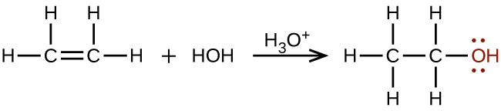
Ótölusett mynd 20.14
Namsgögn.is
Þýtt og staðfært af Namsgögn.is úr efni frá OpenStax.org.

Slide 50
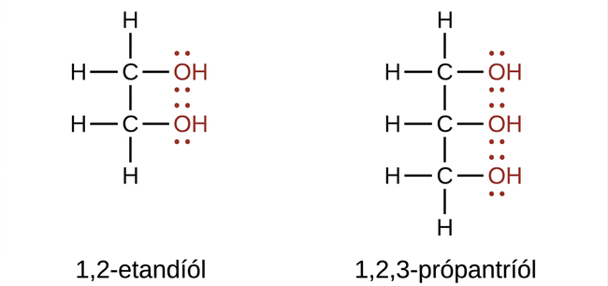
Ótöluð mynd 20.15
Namsgögn.is
Þýtt og staðfært af Namsgögn.is úr efni frá OpenStax.org.

Slide 51
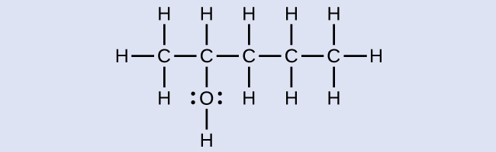
Dæmi 20.8
Namsgögn.is
Þýtt og staðfært af Namsgögn.is úr efni frá OpenStax.org.

Slide 52
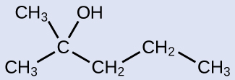
Dæmi 20.8
Namsgögn.is
Þýtt og staðfært af Namsgögn.is úr efni frá OpenStax.org.

Slide 53

Ótölusett mynd 20.16
Namsgögn.is
Þýtt og staðfært af Namsgögn.is úr efni frá OpenStax.org.

Slide 54

Dæmi 20.9
Namsgögn.is
Þýtt og staðfært af Namsgögn.is úr efni frá OpenStax.org.

Slide 55
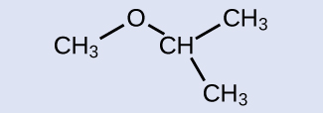
Dæmi 20.9
Namsgögn.is
Þýtt og staðfært af Namsgögn.is úr efni frá OpenStax.org.

Slide 56
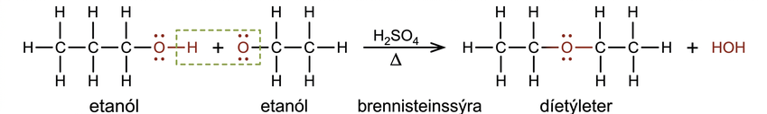
ÓTÖLUÐ MYND 20.17
Namsgögn.is
Þýtt og staðfært af Namsgögn.is úr efni frá OpenStax.org.

Slide 57
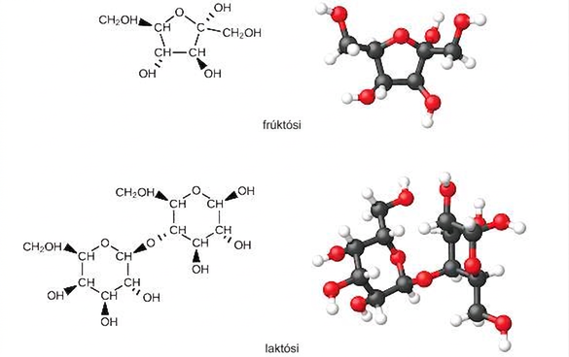
Mynd 20.12
Namsgögn.is
Myndirnar sýna sameindabyggingar frúktósa, fimm kolefna einsykru, og laktósa, tvísykru sem samanstendur af tveimur sex kolefna sykrum sem eru hverfur.
Þýtt og staðfært af Namsgögn.is úr efni frá OpenStax.org.

Slide 58
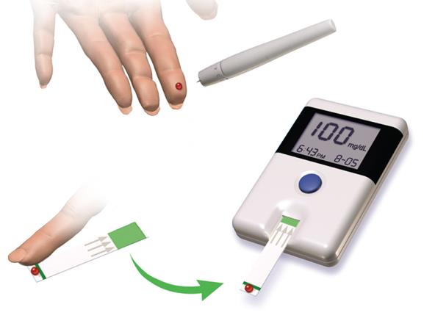
Mynd 20.13
Namsgögn.is
Sykursýki er sjúkdómur sem einkennist af háum styrk glúkósa í blóði. Meðferð við sykursýki felur í sér lífsstílsbreytingar, eftirlit með blóðsykri og stundum insúlínsprautur. (mynd: „Blausen Medical Communications“/Wikimedia Commons)
Þýtt og staðfært af Namsgögn.is úr efni frá OpenStax.org.

Slide 59
Námsmarkmið
Namsgögn.is
20.3 Aldehýð, ketón, karboxýlsýrur og esterar
  Lýsa byggingu og eiginleikum aldehýða, ketóna, karboxýlsýra og estera
Þýtt og staðfært af Namsgögn.is úr efni frá OpenStax.org.

Slide 60

Ótölusett mynd 20.18
Namsgögn.is
Þýtt og staðfært af Namsgögn.is úr efni frá OpenStax.org.

Slide 61
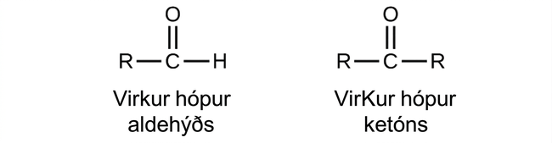
MYND 20.19
Namsgögn.is
Þýtt og staðfært af Namsgögn.is úr efni frá OpenStax.org.

Slide 62

ÓTÖLUÐ MYND 20.20
Namsgögn.is
Þýtt og staðfært af Namsgögn.is úr efni frá OpenStax.org.

Slide 63
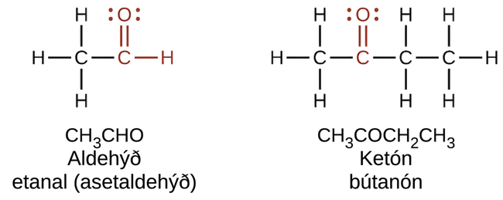
MYND 20.21
Namsgögn.is
Þýtt og staðfært af Namsgögn.is úr efni frá OpenStax.org.

Slide 64
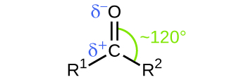
Mynd 20.14
Namsgögn.is
Karbónýlhópurinn er skautaður og rúmfræði tengjanna umhverfis miðjukolefnið er þríhyrnd slétt.
Þýtt og staðfært af Namsgögn.is úr efni frá OpenStax.org.

Slide 65
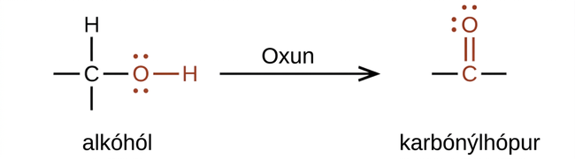
Ótölusett mynd 20.22
Namsgögn.is
Þýtt og staðfært af Namsgögn.is úr efni frá OpenStax.org.

Slide 66

Dæmi 20.10
Namsgögn.is
Þýtt og staðfært af Namsgögn.is úr efni frá OpenStax.org.

Slide 67

Sýnidæmi 20.10
Namsgögn.is
Þýtt og staðfært af Namsgögn.is úr efni frá OpenStax.org.

Slide 68

Ótölusett mynd 20.23
Namsgögn.is
Þýtt og staðfært af Namsgögn.is úr efni frá OpenStax.org.

Slide 69

Mynd 20.24
Namsgögn.is
Þýtt og staðfært af Namsgögn.is úr efni frá OpenStax.org.

Slide 70

Mynd 20.15
Namsgögn.is
Esterar valda lyktinni sem fylgir ýmsum plöntum og ávöxtum þeirra.
Þýtt og staðfært af Namsgögn.is úr efni frá OpenStax.org.

Slide 71

Ótölusett mynd 20.25
Namsgögn.is
Þýtt og staðfært af Namsgögn.is úr efni frá OpenStax.org.

Slide 72

MYND 20.26
Namsgögn.is
Þýtt og staðfært af Namsgögn.is úr efni frá OpenStax.org.

Slide 73

Ótölusett mynd 20.27
Namsgögn.is
Þýtt og staðfært af Namsgögn.is úr efni frá OpenStax.org.

Slide 74

Ótölusett mynd 20.28
Namsgögn.is
Þýtt og staðfært af Namsgögn.is úr efni frá OpenStax.org.

Slide 75

Mynd 20.16
Namsgögn.is
Yfir 350 mismunandi rokgjarnar sameindir (margar úr flokki estra) hafa verið greindar í jarðarberjum. (mynd: Rebecca Siegel)
Þýtt og staðfært af Namsgögn.is úr efni frá OpenStax.org.

Slide 76
Námsmarkmið
Namsgögn.is
20.4 Amín og amíð
  Lýsa byggingu og eiginleikum amíns
  Lýsa byggingu og eiginleikum amíðs
Þýtt og staðfært af Namsgögn.is úr efni frá OpenStax.org.

Slide 77

MYND 20.29
Namsgögn.is
Þýtt og staðfært af Namsgögn.is úr efni frá OpenStax.org.

Slide 78

Mynd 20.17
Namsgögn.is
Myndin sýnir eina af hermibyggingum pýridíns.
Þýtt og staðfært af Namsgögn.is úr efni frá OpenStax.org.

Slide 79

Mynd 20.18
Namsgögn.is
DNA er lífræn sameind og erfðaefni allra lifandi lífvera. (a) DNA er tvöfaldur gormur sem samanstendur af tveimur stökum DNA-þráðum sem eru tengdir saman með vetnistengjum við hvern niturbasa. (b) Þessi smámynd sýnir vetnistengin (punktalínur) milli niturbasa á hvorum DNA-þræði og hvernig hvert kirni tengist því næsta, sem myndar burðarás úr sykrum og fosfathópum eftir endilöngum hvorum þræði. (c) Þessi smámynd sýnir byggingu eins af fjórum kirnum sem mynda DNA-fjölliðuna. Hvert kirni samanstendur af niturbasa (tvíhringjasameind í þessu tilfelli), fimm kolefna sykru (deoxýríbósa) og fosfathópi.
Þýtt og staðfært af Namsgögn.is úr efni frá OpenStax.org.

Slide 80

MYND 20.30
Namsgögn.is
Þýtt og staðfært af Namsgögn.is úr efni frá OpenStax.org.

Slide 81

MYND 20.31
Namsgögn.is
Þýtt og staðfært af Namsgögn.is úr efni frá OpenStax.org.

Slide 82

Mynd 20.19
Namsgögn.is
Hægt er að nota valmúa við framleiðslu á ópíum, plöntusafa sem inniheldur morfín, en úr því er hægt að mynda önnur ópíöt, svo sem heróín. (mynd: Karen Roe)
Þýtt og staðfært af Namsgögn.is úr efni frá OpenStax.org.

Slide 83

MYND 20.32
Namsgögn.is
Þýtt og staðfært af Namsgögn.is úr efni frá OpenStax.org.

Slide 84

ÓTÖLUSETT MYND 20.33
Namsgögn.is
Þýtt og staðfært af Namsgögn.is úr efni frá OpenStax.org.

Slide 85

Mynd 20.20
Namsgögn.is
Þetta þéttihvarf myndar tvípeptíð úr tveimur amínósýrum og leiðir til myndunar vatns.
Þýtt og staðfært af Namsgögn.is úr efni frá OpenStax.org.

Slide 86

Mynd 20.21
Namsgögn.is
Tölvugerð mynd sýnir þrívíddarbyggingu ensímsins fenýlalanín hýdroxýlasa. Í sjúkdómnum fenýlketónmigu veldur galli í lögun fenýlalanín hýdroxýlasa því að það tapar virkni sinni við að brjóta niður fenýlalanín.
Þýtt og staðfært af Namsgögn.is úr efni frá OpenStax.org.

Slide 87

Mynd 20.22
Namsgögn.is
Þessi mynd sýnir formúluna fyrir fjölliðuna Kevlar.
Þýtt og staðfært af Namsgögn.is úr efni frá OpenStax.org.

Slide 88

Mynd 20.23
Namsgögn.is
Skýringarmyndin sýnir fjölliðubyggingu Kevlars, þar sem vetnistengi milli fjölliðukeðja eru táknuð með punktalínum.
Þýtt og staðfært af Namsgögn.is úr efni frá OpenStax.org.

Slide 89

Mynd 20.24
Namsgögn.is
(a) Þessir hermenn eru að flokka í gegnum hluta af Kevlar-hjálmi sem hjálpaði til við að taka við sprengingu frá handsprengju. Kevlar er einnig notað til að búa til (b) kanóa og (c) festingar fyrir báta. (mynd a: breyting á verki eftir „Cla68“/Wikimedia Commons; mynd b: breyting á verki eftir „OakleyOriginals“/Flickr; mynd c: breyting á verki eftir Casey H. Kyhl)
Þýtt og staðfært af Namsgögn.is úr efni frá OpenStax.org.

Slide 90

MYND 20.34
Namsgögn.is
Þýtt og staðfært af Namsgögn.is úr efni frá OpenStax.org.

Slide 91

Æfing 6
Namsgögn.is
Þýtt og staðfært af Namsgögn.is úr efni frá OpenStax.org.

Slide 92

Dæmi 7
Namsgögn.is
Þýtt og staðfært af Namsgögn.is úr efni frá OpenStax.org.

Slide 93

Æfing 11c
Namsgögn.is
Þýtt og staðfært af Namsgögn.is úr efni frá OpenStax.org.

Slide 94

Dæmi 11e
Namsgögn.is
Þýtt og staðfært af Namsgögn.is úr efni frá OpenStax.org.

Slide 95

Dæmi 11f
Namsgögn.is
Þýtt og staðfært af Namsgögn.is úr efni frá OpenStax.org.

Slide 96

Dæmi 12c
Namsgögn.is
Þýtt og staðfært af Namsgögn.is úr efni frá OpenStax.org.

Slide 97

Dæmi 12e
Namsgögn.is
Þýtt og staðfært af Namsgögn.is úr efni frá OpenStax.org.

Slide 98

Dæmi 17
Namsgögn.is
Þýtt og staðfært af Namsgögn.is úr efni frá OpenStax.org.

Slide 99

Æfing 32a
Namsgögn.is
Þýtt og staðfært af Namsgögn.is úr efni frá OpenStax.org.

Slide 100

Dæmi 32b
Namsgögn.is
Þýtt og staðfært af Namsgögn.is úr efni frá OpenStax.org.

Slide 101

Dæmi 32c
Namsgögn.is
Þýtt og staðfært af Namsgögn.is úr efni frá OpenStax.org.

Slide 102
Æfing 33a
Namsgögn.is
Þýtt og staðfært af Namsgögn.is úr efni frá OpenStax.org.

Slide 103
Æfing 33b
Namsgögn.is
Þýtt og staðfært af Namsgögn.is úr efni frá OpenStax.org.

Slide 104
Dæmi 33c
Namsgögn.is
Þýtt og staðfært af Namsgögn.is úr efni frá OpenStax.org.

Slide 105

Dæmi 40
Namsgögn.is
Þýtt og staðfært af Namsgögn.is úr efni frá OpenStax.org.

Slide 106

Dæmi 41a
Namsgögn.is
Þýtt og staðfært af Namsgögn.is úr efni frá OpenStax.org.

Slide 107

Dæmi 41b
Namsgögn.is
Þýtt og staðfært af Namsgögn.is úr efni frá OpenStax.org.

Slide 108

Dæmi 41c
Namsgögn.is
Þýtt og staðfært af Namsgögn.is úr efni frá OpenStax.org.

Slide 109

Æfing 42a
Namsgögn.is
Þýtt og staðfært af Namsgögn.is úr efni frá OpenStax.org.

Slide 110

Dæmi 42b
Namsgögn.is
Þýtt og staðfært af Namsgögn.is úr efni frá OpenStax.org.

Slide 111

Æfing 42c
Namsgögn.is
Þýtt og staðfært af Namsgögn.is úr efni frá OpenStax.org.

Slide 112
Namsgögn.is
Þetta viðbótarefni frá OpenStax er © Rice University samkvæmt CC-BY 4.0 alþjóðlegu leyfi; heimilt er að afrita það eða breyta því, en geta skal uppruna frá OpenStax, Rice University og taka skal fram ef breytingar hafa verið gerðar.
Þýtt og staðfært af Namsgögn.is úr efni frá OpenStax.org.

